Slide 1
اللغة الاكدية
مقدمة في اللغات القديمة
كلية الاثار – قسم علم الاثار
مرحلة ثانية

Slide 2
أنتشار اللغة الاكدية T The spread of Akkadian language
أستخدمت اللغة الاكدية بلهجاتها المتنوعة في بلاد الرافدين لمدة طويلة من الزمن ، و شاع استخدمها في عدد من البلدان المجاورة و البعيدة ، و كشفت التنقيبات عن نصوص مسمارية بالخط المسماري و بالغة الاكدية في البلدان التالية :
في عيلام ( جنوب غرب ايران )
في اسيا الصغرى / أ قليم كبدوكيا
في سوريا
في وادي النيل
أن اللغة الاكدية استُعملت بخطها المسماري في هذه الاقاليم في حقب تاريخية مختلفة من عصورها .

Slide 3
أستخدمت اللغة الاكدية بخطها المسماري في بلاد عيلام منذ أواسط الالف الثالث قبل الميلاد و خاصة خلال الحقبة التي أمتدت حدود الدولة الاكدية فيها لتشمل بلاد عيلام .
في اسيا الصغرى ( الاناضول ) تم العثور على الالاف النصوص المسمارية المدونة باللغة الاكدية في أقليم كبدوكيا شرق الاناضول مؤرخة للعصر الاشوري الوسيط ، و هي تعود الى التجار الاشوريين الذين كونوا مستوطنات تجارية هناك.

Slide 4
أستخدمت اللغة الاكدية في عدد من المدن و الممالك السورية القديمة .
الرسائل الملكية المكتشفة في تل العمارنة ( عاصمة الفرعون اخناتون ) و التي تعود للألف الثاني قبل الميلاد ، أستخدمت فيها اللغة الاكدية و دونت بالخط المسماري ، و هذا يدل على أن اللغة الاكدية أصبحت اللغة الرسمية للتخاطب بين الشعوب ، من خلال الرسائل المتبادلة بين الحثيين و الكاشيين و المصريين و الميتانيين .

Slide 5
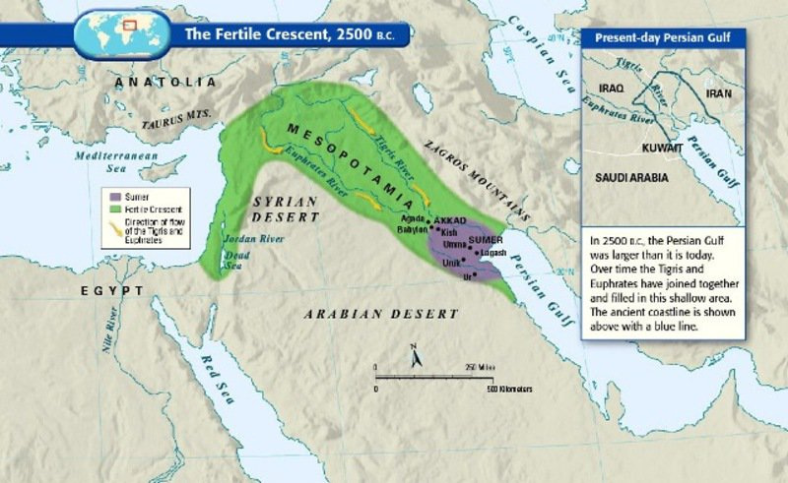

Slide 6
شكرا لحسن أصغائكم

